Slide 1
Les procédés de transformation
Le potentiel d’amélioration de l’efficacité alimentaire des protéines
Patrick Carré Terres Inovia
p.carre@terresinovia.fr

Slide 2
L’autonomie protéique : une question de concentration

Slide 3
Teneur en protéines et balance commerciale

Slide 4
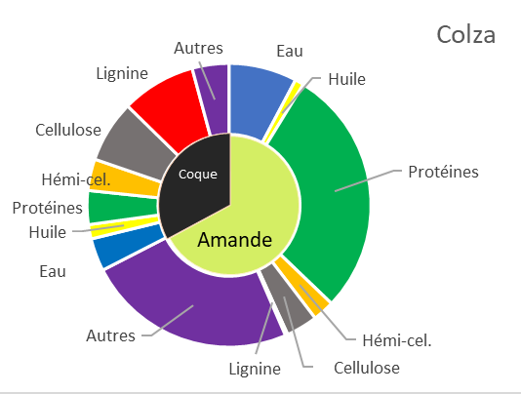
Le décorticage des oléagineux: un moyen d’accroitre la concentration
Composition des tourteaux industriels
27 → 46 %
33 → 42 %
44 → 48 %

Slide 5
Teneur en huile résiduelle
Cas des tourteaux expellers

Slide 6
Efficacité alimentaire des protéines : colza de commodité
Quantité de Lysine digestible dans le tourteau de colza selon sa solubilité
Observatoire qualite tourteau 2003-2017
(Terres Univia)
Chaque carré représente un site de production et les barres : les écarts-type
20-25% de perte de lysine

Slide 7
Réduire la dégradabilité ruminale des protéines de légumineuses
Graine | Crue
 | PDIA | PDIA/MAT
Pois | 40 | 17.2%
Féverole | 54 | 18.3%
Lupin | 65 | 17.1%
Soja (fèves) | 102 | 26.2%
Soja (tourteau 48) | 172 | 32.7%
Graine | Crue |  | Toastée / Extrudée
 | PDIA | PDIA/MAT | PDIA | PDIA/MAT
Pois | 40 | 17.2% | 65 | 27.9%
Féverole | 54 | 18.3% | 99 | 33.6%
Lupin | 65 | 17.1% | 124 | 32.6%
Soja (fèves) | 102 | 26.2% | 174 | 43.7%
Soja (tourteau 48) | 172 | 32.7% | 185 | 35.2%

Slide 8


Réduire les facteurs antinutritionnels sans surcuisson
Cas du soja : les facteurs antitrypsiques

Slide 9
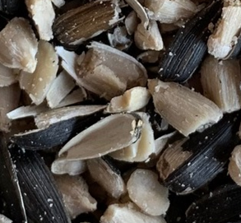
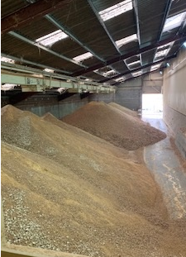
Activité Terres Inovia sur les procédés
Thèse sur l’extraction mécanique des produits bien décortiqués
  Agriculture biologique → besoin de protéines concentrées (fin dérogation 5% ingrédients non AB)
  Nouvelle approche théorique basée sur les notions plasticité/compressibilité et génération de pression
Elucider la cause des phénomènes d’adhésion des coques de tournesol aux amandes
  Possibilité de produite du tourteau à 50% de protéines sans huile dans les coques
Diagnostic soja : leviers pour des tourteaux moins riches en huile et des protéines plus digestes.
  Etude de la cuisson en conditions industrielles
  Paramètres impactant l’effet d’échelle

